Slide 1

迁移学习的实践与探索
智能计算考核第六组
柯湘锐、李东浩、叶劲辉、赵佳恒
选题：题目二

Slide 2

问题理解和分析
问题分析
Scratching VS Fine-tuning
实验目的
探究模型迁移的可行性以及有效性

Slide 3
问题理解和分析
难点分析
输入分布差异
输出分布差异
类间差异不明显
训练数据有限

Slide 4
实验方案
2

Slide 5
实验方案
单领域分类实验
以ResNet为基础搭建模型1、2，实现对数据集一、二的分类
双领域分类实验
通过参数迁移的方式，从原领域获取知识（fine-tuning）
通过共享参数的方式，从原领域获取知识（adversarial-training）

Slide 6
实验方案
对比实验方案设计
验证迁移学习对降低计算代价的有效性
观察loss的下降趋势，以及是否能有效减少epoch。
验证迁移学习对小减少数据依赖的有效性
减少每类标记样本个数至5、10、50、100分别进行实验，与模型2进行效果比较。

Slide 7
实验结果和分析
3

Slide 8
实验结果和分析
基础模型结果
好。
模型迁移结果
更好。

Slide 9
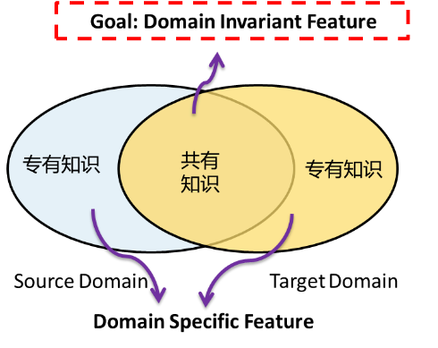
实验结果和分析
我们的分析和思考。
参数迁移的含义：知识迁移
依然没有考究的问题：知识偏差问题

Slide 10
小组成员分工情况
4

Slide 11
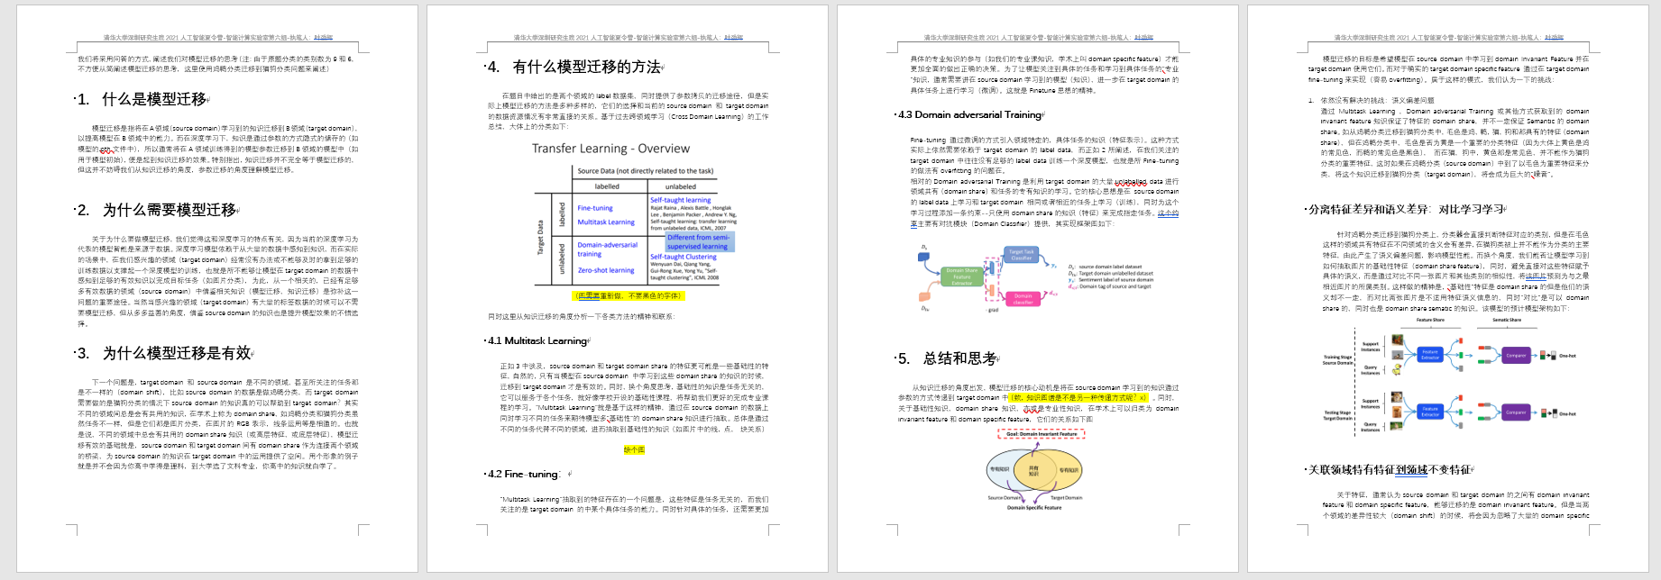
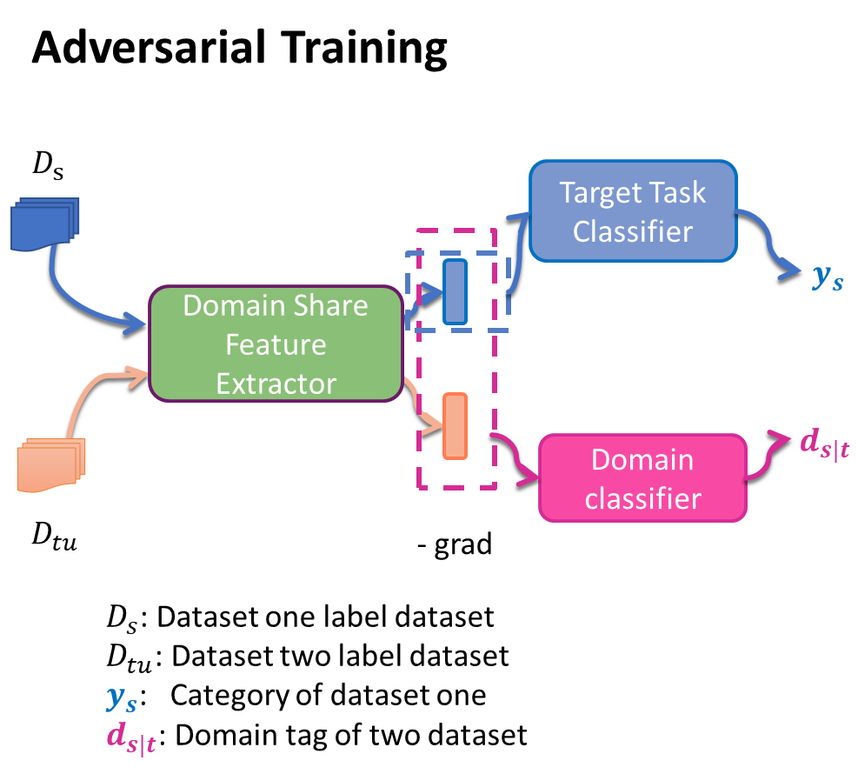
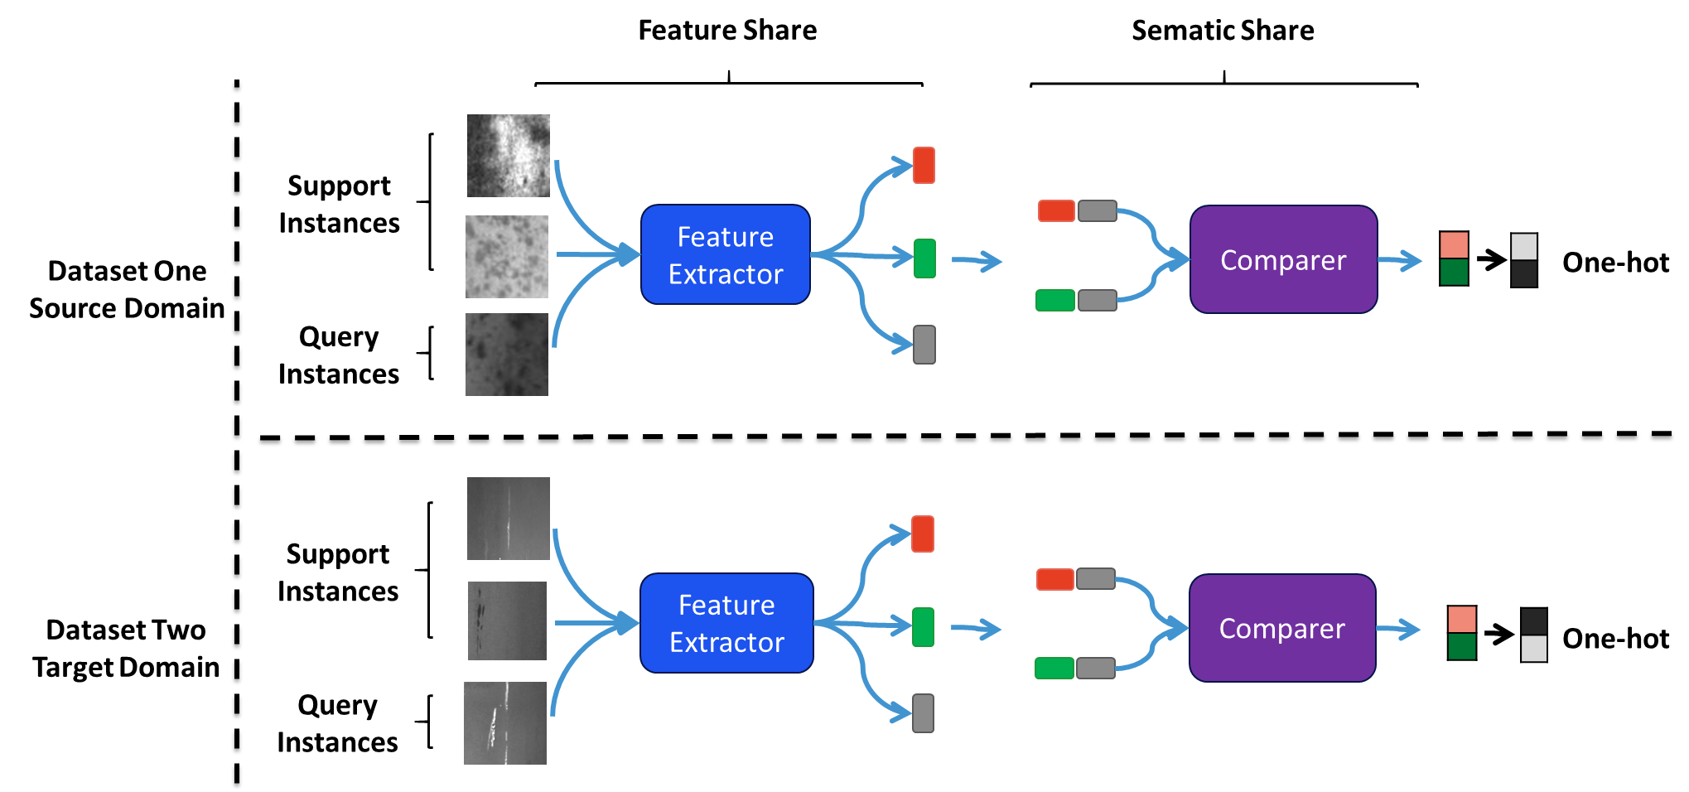
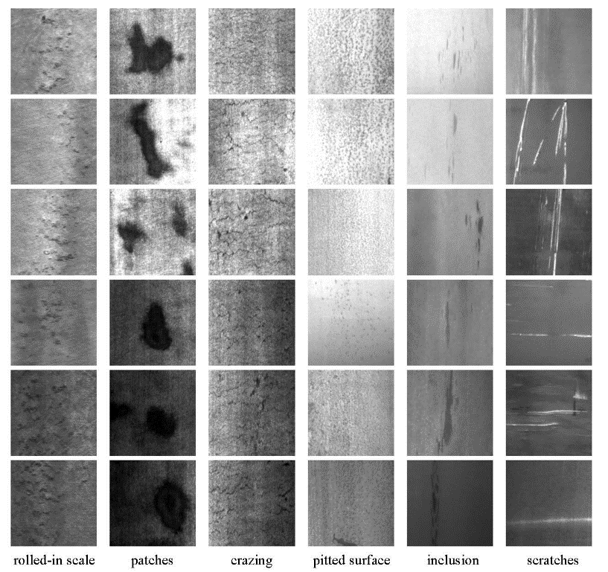
小组成员分工情况-叶劲辉

Slide 12
小组成员分工情况
赵
很多很多工作
我做的很好
我很认真的思考过这个问题

Slide 13
小组成员分工情况
李
很多很多工作
我做的很好
我很认真的思考过这个问题

Slide 14
小组成员分工情况
柯
很多很多工作
我做的很好
我很认真的思考过这个问题

Slide 15
谢谢倾听
请老师指正
智能计算考核第六组
柯湘锐、李东浩、叶劲辉、赵佳恒（智能计算 | 第六组）
2021年7月6日

Slide 16
·····························

